Slide 1






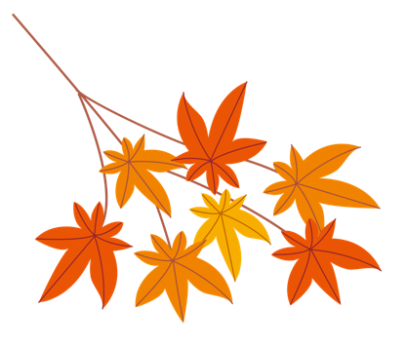
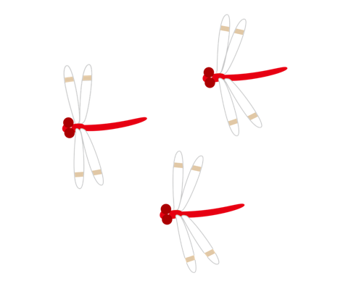
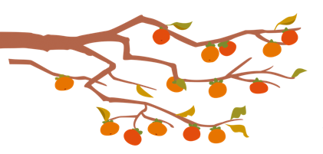



気温の変化に柔軟に対応しよう！
〜行楽商品を売り込むラストチャンスを逃さない！〜
〈2025年11月版〉
11/1 | 2 | 3 | 4 | 5 | 6 | 7 | 8 | 9 | 10 | 11 | 12 | 13 | 14 | 15 | 16 | 17 | 18 | 19 | 20 | 21 | 22 | 23 | 24 | 25 | 26 | 27 | 28 | 29 | 30 | 12/1 | 2 | 3 | 4
土 | 日 | 月 | 火 | 水 | 木 | 金 | 土 | 日 | 月 | 火 | 水 | 木 | 金 | 土 | 日 | 月 | 火 | 水 | 木 | 金 | 土 | 日 | 月 | 火 | 水 | 木 | 金 | 土 | 日 | 月 | 火 | 水 | 木
友引 | 先負 | 仏滅 | 大安 | 赤口 | 先勝 | 友引 | 先負 | 仏滅 | 大安 | 赤口 | 先勝 | 友引 | 先負 | 仏滅 | 大安 | 赤口 | 先勝 | 友引 | 仏滅 | 大安 | 赤口 | 先勝 | 友引 | 先負 | 仏滅 | 大安 | 赤口 | 先勝 | 友引 | 先負 | 仏滅 | 大安 | 赤口
本格焼酎と泡盛の日 | タイツの日 | 文化の日 | 教育・文化週間 | いいりんごの日 | 全国とうふ祭り | 立冬（りっとう） | いいお肌の日 | 換気の日 | ハンドクリームの日 | めんの日 | 洋服記念日 | 茨城県民の日 | アンチエイジングの日 | 七五三 | 自然薯の日 | レンコンの日 | 雪見だいふくの日 | いい息の日 | ボージョレ・ヌーボー解禁 | フライドチキンの日 かきフライの日 | いい夫婦の日 | 勤労感謝の日 | 振替休日 オペラ記念日 | ＯＬの日 | いい風呂の日 | いい鮒（フナ）の日 | フランスパンの日 | いい肉の日 | 本みりんの日 | カイロの日 | ビフィズス菌の日 | みかんの日 | 血清療法の日
 |  |  |  |  |  |  |  |  |  |  |  |  |  |  |  |  |  |  |  |  |  | （
ボージョレ・ヌーボーに注目が行きがちだが、焼酎も麦、米、芋などの新酒が登場する時期なので、これらもアピールして売り込もう。 | 寒さが徐々に厳しくなる。気温が低下した日や、夜間は使い捨てカイロ、手袋などの防寒雑貨が動き始めるので用意する。 | ３連休。文化祭、芸術関連催事、行楽などでにぎわう。自店立地近隣の催事情報に注意し、自店に合った関連商品をエンドで展開することを検討しよう。 | １日から７日まで。文化の日前後は、文化祭・学園祭、芸術関連催事が多く催される。催事当日は拡販のチャンスだ。 | 秋冬果実の代表と言えば、りんご。この日にちなみ、旬のりんごを使ったスイーツや酒、ジュースのキャンペーンを提案しよう。 | 2日から6日まで。気温が低下する夜は鍋やおでんの需要が急上昇。豆腐や練り物、鍋つゆ、薬味などの品揃えを改めてチェック。 | 二十四節気の一つで、冬の始まりの日。日中も徐々に寒さを感じるようになる。お茶などの温かい飲料や防寒商品の販売が伸長する。 | 秋冬は湿度が低下して空気も乾燥し、肌トラブルが多くなる。ハンドクリームやリップクリーム、ボディクリームを多めに持つ。 | 寒くなると、暖房をつける機会が増える。室内が乾燥すると、風邪や乾燥肌の原因になるので、店内も小まめに換気をすること。 | 8日の「いいお肌の日」と併せて、乾燥対策商品のキャンペーンを行う。雑貨はシーズン初めの購入が多いため、早めのアピールが肝心。 | 毎月11日はめんの日。寒い日は、湯掛け麺や、濃厚な味のクリームパスタなどの販売が伸長。鍋の締めに入れる麺も人気だ。ボリューム陳列で販売を強化。 | 朝晩は寒さが厳しくなり、防寒対策アイテムや身体を温める商品が売れる。急な寒さに備えて、手袋や帽子などの防寒具を持つこと。 | この日にちなみ、納豆や、茨城産の野菜など、茨城の名産を紹介。茨城に加えて、各地の名産を展開すると売場が盛り上がる。 | 若々しさをを保つことへの関心は高いので、アンチエイジング商品を売り込もう。女性客の多い店舗では販促物で効能を記して、アピールする。 | 寺社、ホテル、写真スタジオなどの近隣店舗では、七五三をお祝いする人でにぎわう。千歳飴、菓子、祝儀袋などを用意する。 | 自然薯は芋の一種。この日にちなみ、芋の仲間である秋の旬のサツマ芋を使った商品のキャンペーンを提案してみよう。 | レンコンは風邪や美容に効能のある食べ物。前日の「自然薯の日」と併せて、健康や美容に効能のある商品をアピール。 | 雪見だいふくなどの定番人気商品をはじめ、冬季商品が続々発売される。寒い日や気温が低下する夜は売り込みのチャンスだ。 | この日にちなみ、オーラルケアの見直しで、口の中を清潔に保つよう、関連商品をＰＲ。 | ボージョレ・ヌーボーは解禁日当日の購入がほとんどを占めるので、当日の売り込みが勝負。チーズやつまみなどのプラスワン購入を促そう。 | 紅葉狩りなどの野外行楽は唐揚げをはじめ、フライ系が伸びるので販促を強化しよう。 | 最近は、この日に入籍する人も多く、関連催事が催されることも多い。お酒やスイーツなど、夫や妻が喜ぶ商品を提案してみよう。 | 日頃の勤労の疲れを癒やすアイテムを用意。栄養豊富なスタミナ食や、栄養剤、サプリメントなどを展開し、販促物で表示する。 | 11月は芸術催事、12月はクリスマスなどのイベントがめじろ押し。年末年始まで自店近隣の催事情報を収集、対応すること。 | 冬のボーナスや、クリスマスが近い。女性客の多い店舗では、クリスマスコフレやクリスマス限定商品の訴求を高めよう。 | 寒さが厳しい夜は、風呂にゆっくり浸かる人が増える。秋の夜長と合わせ、バスアイテムやリラックス雑貨の充実を考えてみよう。 | 寿司や小魚の甘露煮などプレミアム感のある商品や、お歳暮に合う商品を提案。試食やお試しで本番購入につなげよう。 | この日にちなみ、パンフェアを開催する。パンに合うサラダ、スープ、惣菜、ヨーグルト、コーヒー、牛乳なども売り込もう。 | 気温が低下し、寒さで風邪をひきやすい頃。肉を食べてスタミナを付けることを販促物でアピールしよう。 | 年末年始に緊急需要が高まるのが調味料。消費を先取りするため、割引セールを行うと効果的だ。 | 気温が10度を下回るとカイロの需要が高まる。紅葉やイルミネーションの名所近隣では、急な寒さに備えて多めに用意する。 | この日にちなみ、ヨーグルトや納豆、キムチ、みそなどの発酵食品、栄養補助食品、栄養剤など健康関連商品を提案する。 | 風邪に効能があるといわれる、ビタミンＣを多く含むミカンなどの商品をアピールしよう。 | 体調を崩しやすい時季。常時、マスクや除菌アイテム、ティッシュなどの対策商品を多めに持つこと。
「行楽需要」に合わせた
販促計画
&
プロモーション
食の販促ポイント
旬の食材
11月の売れ筋商品
秋メニューの提案
11月の催事メニューの提案
11月の旬の食材を活用し、販促提案をしよう
11月の行事・行楽の季節商品
11月は、ズワイガニ、カボチャなどの旬の食材を使った
メニューで売上拡大の提案を！
売場テーマ
●七五三レシピ
●ワインに合うレシピ
●冬の味覚レシピ
《水産物》
ズワイガニ、シシャモ
《キノコ・野菜》
カボチャ、セリ
⚫︎文化の日
●七五三
⚫︎ボージョレ・ヌーボー解禁
《水産物》
ズワイガニのすき鍋
カニのトマトクリームパスタ
《野菜》
カボチャの煮物
カボチャのそぼろあんかけ
メモ
※天気予報は、ダイキン工業株式会社が公表している
「ダイキンAIRカレンダー」を参照させて頂いております。
https://www.daikin.co.jp/otenki/calendar_web
支社 営業部 担当：
TEL：

Slide 2


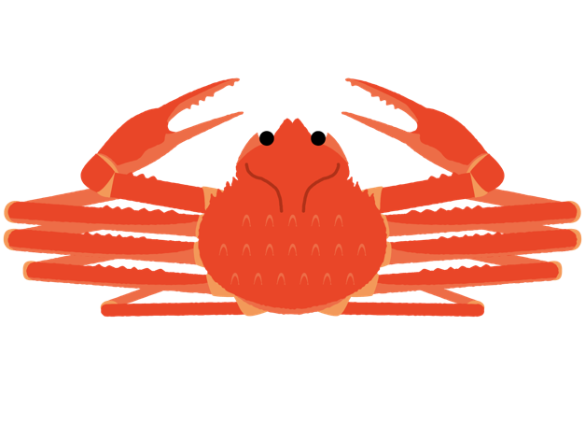
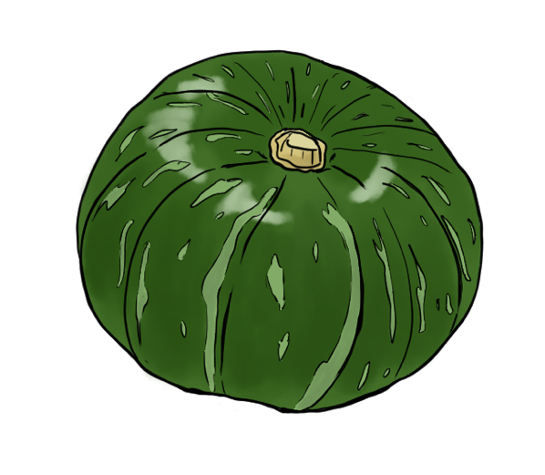
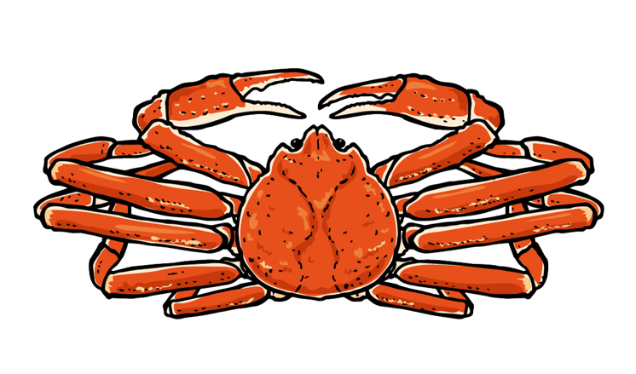
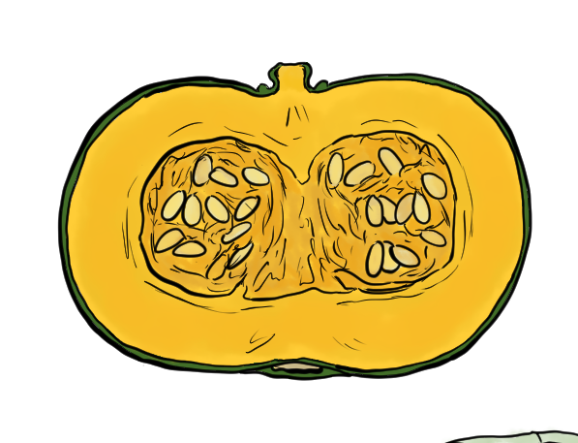
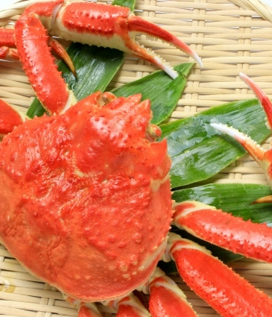
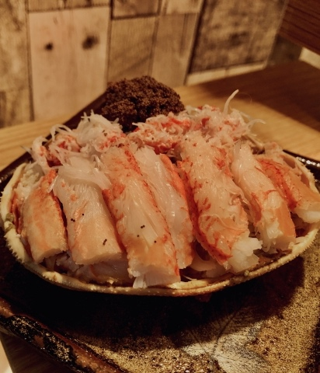
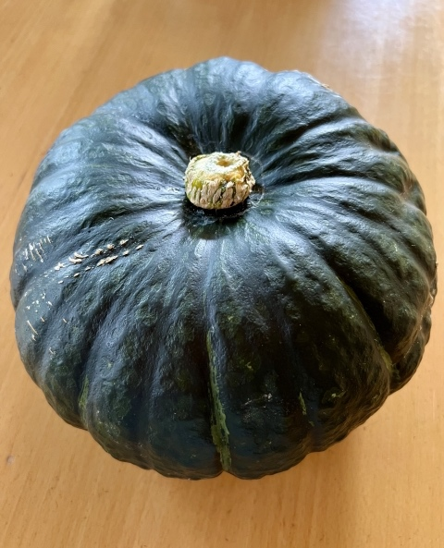
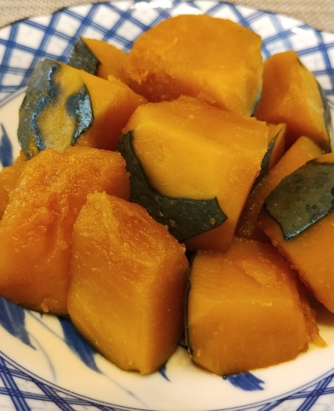


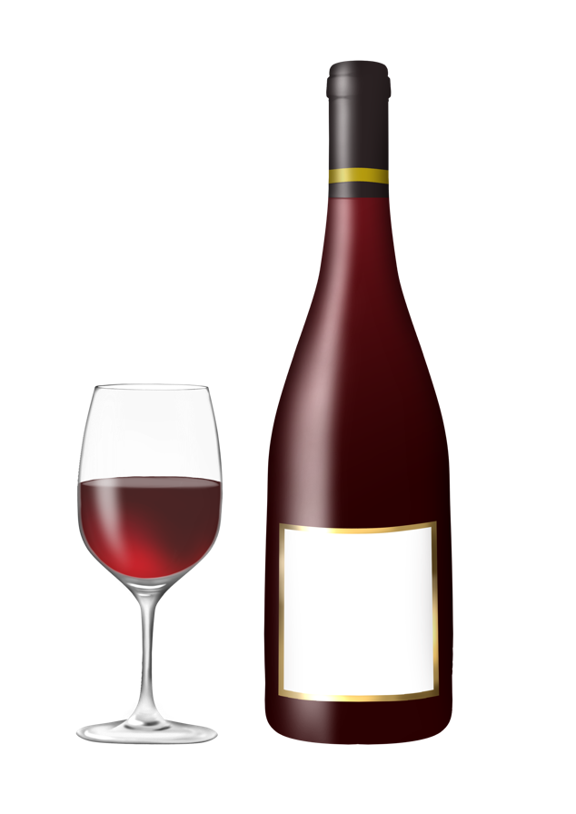
11月･･･旬の食材が盛りだくさん！ 行事や記念日に絡めた販促活動を展開しましょう！
〜 嗜好の変化に注意 〜
〈2025年11月版〉
カニのトマトクリームパスタ
カボチャのそぼろあんかけ
ズワイガニ
カボチャ
カニ缶で作る絶品、簡単パスタ
ほくほく食感の家庭的な煮物
ズワイガニには、たんぱく質、ビタミンE、ビタミンＢ1、ビタミンＢ2、ビタミンB12、亜鉛、タウリン、アスタキサンチンなどの栄養素が豊富に含まれている。タウリンは魚介類に多く含まれるアミノ酸の一種で、肝臓や心臓の機能向上やコレステロール吸収の抑制機能がある。肝臓で胆汁の分泌を助ける働きもあり、疲労軽減効果も期待できる。
また、アスタキサンチンは強力な抗酸化力を持つ赤色の天然色素だ。眼精疲労の改善や動脈硬化の予防、疲労回復などに効果がある。
カボチャは、β-カロテン（ビタミンA ）、カリウム、ビタミンC、ビタミンE、食物繊維など多くの栄養素を含む。 β-カロテンはカロテノイドといわれる色素成分の一つで、人間の体内に入ると必要に応じてビタミンAに変換される。β-カロテンには強い抗酸化作用があり、粘膜を丈夫にして風邪を予防したり、目、皮膚、髪、歯茎などの健康を保つ作用がある。
β-カロテンやビタミンEは脂溶性ビタミンのため、油と一緒に取ることで吸収されやすくなる。
《材料：２人前》
カニ缶 50g
スパゲティ 200g
ニンニク １かけ オリーブオイル 大さじ１
生クリーム 100ml
パセリ（刻み） 少々
【A】
カットトマト缶 400g
塩・こしょう 各少々
コンソメ顆粒 小さじ１
《材料：４人前》
カボチャ ４00g
鶏ひき肉 １00g
ショウガ ５g サラダ油 少々
【A】
しょうゆ 大さじ2 砂糖 大さじ1と1/2
みりん 大さじ1と1/2 水 300ml
【B】
片栗粉 大さじ1/2
水 大さじ1
ズワイガニの選び方
カボチャの保存方法
殻が硬く、黒い粒が付いているものは、脱皮してから時間がたっている証拠で、おいしい。また、殻が鮮やかな赤色でツヤがあり、重量感のあるカニは身入りが良く、肉の締まりも良いので上質だ。
カボチャは、水分が多く含まれている種とわたの部分から傷むことが多い。保存する際は種とわたを取り除いて、余分な水気を拭き取り、用途に合わせてカットする。小分けにしてラップで包み、冷凍用密閉保存袋に入れて冷凍する。
《作り方》
１：ニンニクは縦半分に切って芯を取り除き、みじん切りにする。
フライパンにオリーブオイルとニンニクを入れ、弱火にかける。
２：【A】を加えて中火にする。
３：鍋に湯を沸かし、塩適量(分量外)、スパゲティを入れて
袋の表示時間より1分短く茹で、水気を切る。
４：カニ缶を汁ごと（２）に加えて1分煮込み、生クリームを
入れて弱火で煮る。
５：塩・こしょうで味を調整し、（３）を加えて混ぜる。
６：お皿に盛り付け、パセリを散らす。
《作り方》
１：カボチャは種とわたを取り、大きめのひと口大に切る。
皮の硬そうな部分は、ところどころむいて面取りをする。
２：ショウガはみじん切りにする。
３：鍋にサラダ油を熱し、ショウガを軽く炒めてから鶏ひき肉を加える。
４：【A】とカボチャを加え、落としぶたをして、
カボチャがやわらかくなるまで中火で煮る。（アクはすくい取る）
５：先にカボチャを取り出し、お皿に盛り付ける。
６：鍋の煮汁に、よく溶いた【B】を加え、とろみをつける。
７：先に盛り付けたカボチャにそぼろあんを掛ける。
１１月の販促ポイント
立冬（１１/７）
紅葉、文化祭、ボージョレ・ヌーボー解禁、七五三などイベントの多い11月。「勤労感謝の日」「いい夫婦の日」にあわせて、プチギフトを販売するのも効果的。10月に比べ、気温もぐんと下がる。どの立地でも使い捨てカイロなどの防寒用品やホット飲料は欠品に気を付けよう。11月上旬には紅葉のピークを迎える。自店立地の特徴を考えた品揃えをしよう。11月下旬からは冬の催事に向けたフェアを行う。
◆結婚式シーズン
結婚式など晴れの日が多い11月。ご祝儀袋やふくさ、筆ペン、白いハンカチ、ポケットティッシュ、リップクリーム、口紅、替えのストッキング、スマホバッテリー、SDカードなどが動く可能性がある。近くに結婚式場や神社がある店舗、駅前立地は欠品に要注意。
◆文化祭シーズン
学校立地では、文化の日を含めた３連休に文化祭が開催されるところが多い。日程や天気、例年の売上、来校人数などを事前にチェックし、万全の態勢で取り組む。大袋の菓子や菓子パン、１Lパックの飲料などはニーズが高まるので、欠品に注意するまた。また、当日の急な買い足し需要に備えて、プラスチックコップ、紙皿、ガムテープやゴミ袋などの雑貨もそろえる。
「立冬」は冬の始まり。立春、立夏、立秋と並ぶ季節の節目だ。この日は「鍋と燗の日」「鍋の日」「もつ鍋の日」と、鍋にまつわる記念日のオンパレード。鍋物商材に加え、カレー、シチューも売り込む。
七五三（１１/１５）
11月15日になった由来は、江戸時代の五代将軍・徳川綱吉の長男・徳松の健康を祈願したのが11月15日で、幼い頃から体が弱かった徳松が５歳まで無事に成長したことにあやかって、この日が七五三の式日として広まったといわれている。
お祝い料理として、赤飯やちらし寿司、手まり寿司、オードブル、子ども用お祝い弁当、千歳飴などを用意。小型ショートケーキやロールケーキ、パフェなどは子どもに人気の商品。
ボージョレ・ヌーボー解禁（１１/２０）
名前の意味は「ボージョレ」がフランスの地名で、「ヌーボー」はフランス語で「新しいもの」という意味。毎年11月の第3木曜日が解禁日。マセラシオン・カルボニック法という独特の製法で、ブドウをつぶさずに専用タンクへ投入して発酵させるのが特徴。
また、通常のワインは、宅飲み需要が高まっている。ワインに合うチーズや値頃感のある生ハム、つまみなども積極的に売り込みたい。売場の導線上、一緒に購入できるような工夫をしよう。近頃のワインは、常温商品ではなくチルド商品が人気。人気の中心は小ボトルの飲みきりサイズ。赤も白も冷やしたものが売れているため、常に冷やした商品を置くようにしよう。

